Slide 1
GESTIÓN GERENCIAL · UTN FRSR
DULXELITOS
Trabajo Práctico Final · Parte 2 · Propuesta de mejora
Gestión del stock de producto terminado
Lepez Joaquín · Geyer Juan José · Lopez Juan · Olivares Manuel · Sorato Emiliano
Docentes: Ing. Jeremías Pino · Ing. Martín Noguerol
Notes:
Presentamos la parte 2: la propuesta para Dulxelitos. Arrancamos por el problema que encontramos al relevar el proceso de pedidos.

Slide 2
EL PROBLEMA
Dulxelitos acepta pedidos sin saber qué hay y produce sin mirar lo que se pidió
30
76 %
~25 h
20 %
de ~125 por semana
→ 90 % en 6 meses
por mes
→ 100 % de los días
pedidos recortados o demorados
pedidos completos y a tiempo
horas extras sobre una planta saturada
con la producción cargada
LO QUE MOSTRÓ EL RELEVAMIENTO
El stock de producto terminado no se registra en ningún lado, y los recortes vendrían de producir sin mirar los pedidos más que de la capacidad (supuesto).
Dulxelitos · Gestión Gerencial · UTN FRSR
02 / 10
Notes:
El problema en una frase: acepta pedidos sin saber qué hay y produce sin mirar lo que se pidió. El 76 % es una cuenta nuestra sobre una semana de registro. Abajo, lo que mostró el relevamiento del proceso: el stock de producto terminado no se registra, los recortes pasan todas las semanas y vendrían sobre todo de la mezcla y el momento de producción más que de la capacidad, que es un supuesto nuestro a medir en el piloto.

Slide 3
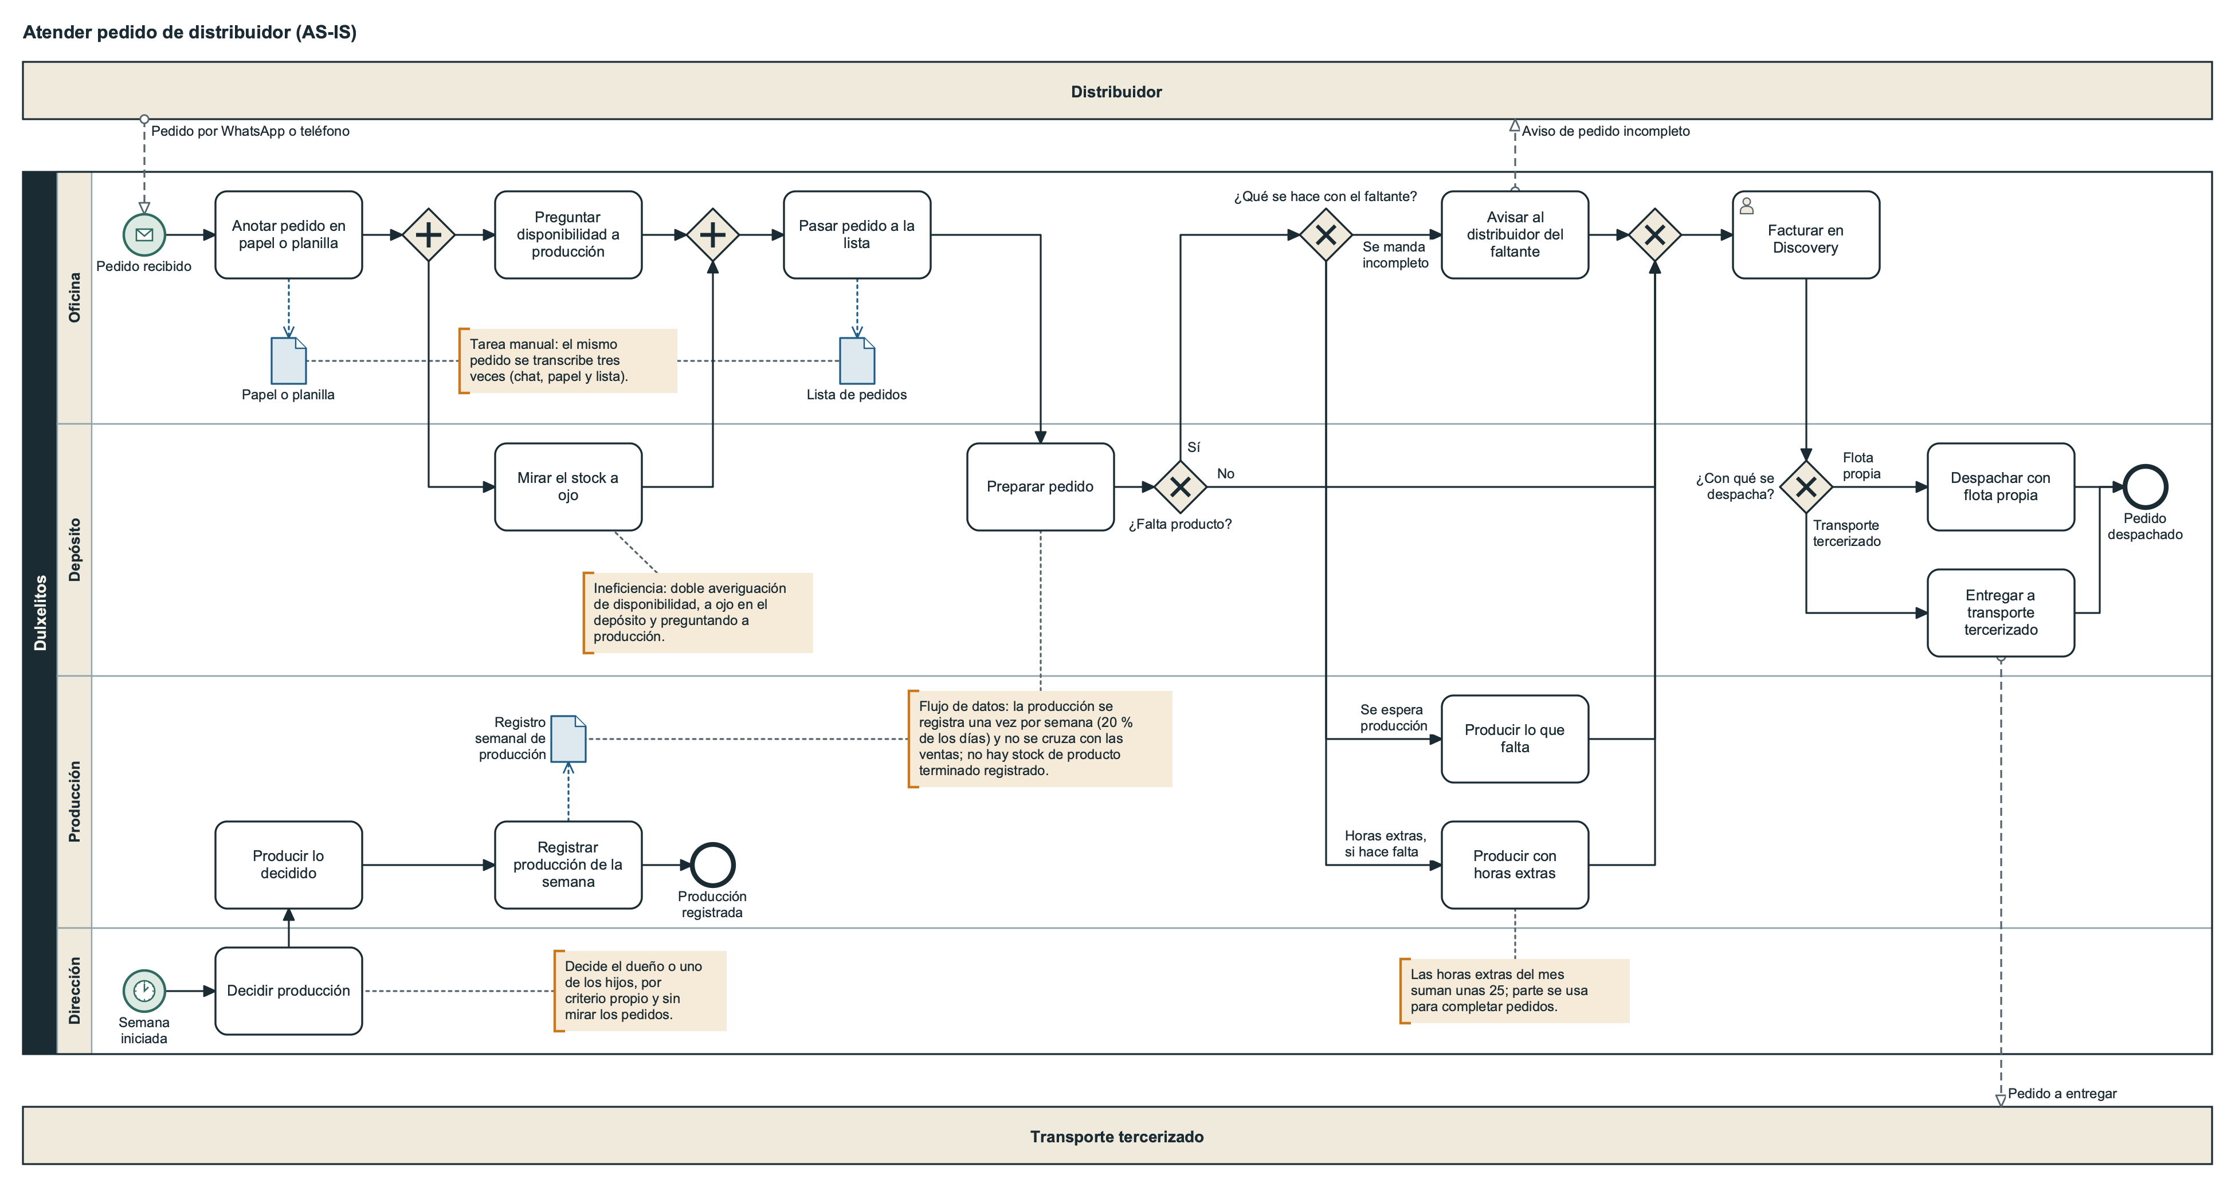
ASÍ SE ATIENDE UN PEDIDO HOY
1
Ineficiencia
2
Tarea manual
3
Flujo de datos
2
1
3
Notes:
El diagrama completo. El pedido nace en el mensaje del distribuidor; el faltante se dibujó entero porque pasa todas las semanas. Los tres números naranja son las tres lentes de la lámina que sigue. Abajo, la producción corre aparte: el dueño o los hijos deciden qué producir sin mirar los pedidos.

Slide 4
LAS TRES LENTES
Una sola causa vista desde tres lados
1
INEFICIENCIA
2
TAREA MANUAL
3
FLUJO DE DATOS
La disponibilidad se averigua dos veces: a ojo y preguntando a producción.
El mismo pedido se anota tres veces: chat, papel y lista.
Producción, depósito y ventas no comparten ningún dato.
SE ARREGLA CON
SE ARREGLA CON
SE ARREGLA CON
Reservar el stock contra pedidos antes de confirmar
Cargar el pedido una sola vez
Un stock cargado todos los días, con una sola regla
Dulxelitos · Gestión Gerencial · UTN FRSR
04 / 10
Notes:
Las tres lentes dan una sola causa, no tres proyectos. Lo que se ordena no son iniciativas sino los pasos de una: primero un quick win, la planilla del piloto, y después la inversión, el stock en Discovery. Y la pregunta del proceso balde: acelerar el aviso por WhatsApp sería poner un balde; la gotera es doble: el stock no se registra y se produce sin mirar los pedidos.

Slide 5
ALTERNATIVAS Y RECOMENDACIÓN
Puntaje de la matriz de 10 criterios, sobre 50: es nuestro juicio, no una medición
NO RESUELVE
PILOTO
RECOMENDADA
DESCARTADA
Do Nothing
A · Planilla compartida
B · Stock de Discovery
C · SaaS de gestión
31 de 50
36 de 50
35 de 50
20 de 50
Seguir igual. No ataca la causa: los recortes siguen cada semana.
Casi cero de costo. Se arma sin proveedor ni instalación, pero no se conecta con Discovery.
El módulo ya está en la licencia y no se usa. Un solo registro donde ya se factura.
Cuota nueva, migración y doble carga. No resuelve la disciplina de carga.
36 contra 35 es un empate: decide el argumento, no el puntaje. A va primero, como piloto de 2 semanas con papas fritas; B es el destino.
Dulxelitos · Gestión Gerencial · UTN FRSR
05 / 10
Notes:
Do Nothing suma 31 porque la suma premia lo fácil; se descarta porque no resuelve nada. C se descarta: la suma más baja y no es la mejor en ningún criterio. A y B quedan casi empatadas y un punto entre juicios no es una diferencia. Las notas bajas de A son estructurales; las medias de B son incógnitas que el piloto y la prueba técnica despejan. Si el equipo no sostiene la carga en una planilla, tampoco en Discovery.

Slide 6
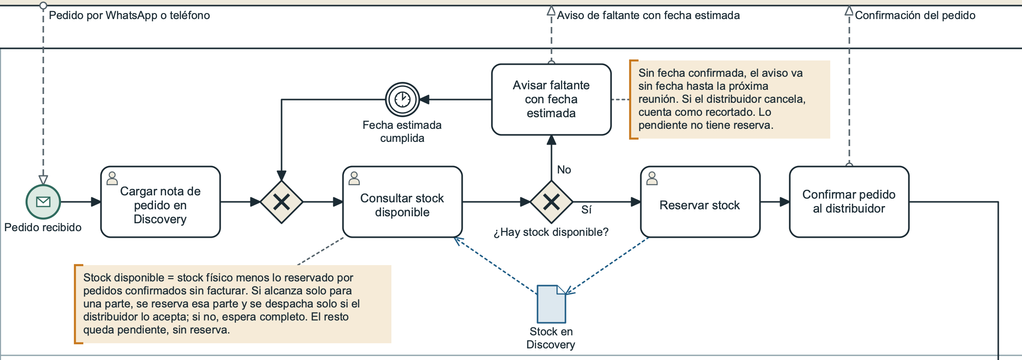
PRIMERO SE MIRA QUÉ HAY, DESPUÉS SE CONFIRMA
1
consulta, no 2
1
carga del pedido, no 3
a diario
carga de producción, no semanal
LA REGLA, IGUAL EN LA PLANILLA DEL PILOTO Y EN DISCOVERY
stock disponible = stock físico − reservado por pedidos confirmados sin facturar
Dulxelitos · Gestión Gerencial · UTN FRSR
06 / 10
Notes:
El tramo clave del TO-BE: Oficina carga la nota de pedido una sola vez, consulta el stock disponible y recién ahí reserva y confirma; si no hay, avisa en el momento con una fecha estimada. Lo que no entra en el recorte: Producción carga todos los días al cierre del turno, Dirección planifica la semana con pedidos pendientes y stock mínimo, y Depósito cuenta una vez por semana. El diagrama entero está en la sección 3 del informe.

Slide 7
STAKEHOLDERS
Matriz de Mendelow: poder e interés
alto
MANTENER SATISFECHO
GESTIONAR DE CERCA
Quien aprueba no es quien lo hace andar.
poder alto, interés bajo
poder alto, interés alto
Dueño (sponsor)
Dueño (decisor)
Hijos
Buenos Aires Software
Oficina
Producción
Resp. de sistemas
PRODUCCIÓN
PODER
Cargar todos los días es trabajo nuevo, con la planta saturada.
MANTENER INFORMADO
MONITOREAR Y DAR VOZ
poder bajo, interés bajo
poder bajo, interés alto
Distribuidores
Depósito
OFICINA
Consultar y reservar antes de confirmar suma un paso.
bajo
bajo
INTERÉS
alto
sponsor y líder
resistencia esperada
Dulxelitos · Gestión Gerencial · UTN FRSR
07 / 10
Notes:
La matriz de Mendelow, con la lectura de la clase del 23-10. El dueño aprueba el presupuesto y el Go/No-Go, pero el cambio lo hacen andar Producción y Oficina, y esas son las dos resistencias que anticipamos: trabajo nuevo con la planta saturada y un paso más antes de confirmar. Poder, interés y resistencias son lectura nuestra y las vamos a contrastar con cada grupo antes del piloto.

Slide 8
EL PILOTO
Dos semanas, solo papas fritas, en una planilla compartida. Si un día la planilla no está al día, se confirma como hoy.
CARGA
RECORTES
CONTEO
FECHAS
8 de 10
la mitad
1/10
4 de 5
días hábiles con la producción cargada
o menos de pedidos recortados o demorados, contra la semana 0
es la diferencia máxima entre la planilla y lo contado
avisos con fecha estimada, cumplidos
hoy: 20 % de los días
tolerancia provisional
hoy el aviso no trae fecha
GO / NO-GO · LO DECIDE EL DUEÑO, CON LOS UMBRALES A ACORDAR ANTES DEL PILOTO
GO
GO CON AJUSTES
NO-GO
Los cuatro umbrales y la prueba técnica de Discovery: activar por línea de producto.
Falla el conteo o la fecha: corregir y repetir una sola vez.
La carga no llega a 8 de 10: no se gasta en Discovery.
Dulxelitos · Gestión Gerencial · UTN FRSR
08 / 10
Notes:
El piloto es el experimento mínimo: dos semanas, un solo producto, con la misma regla de stock disponible. Mide cuatro cosas y cada una tiene su umbral. Los umbrales se acuerdan con el dueño antes de arrancar, para no leer el resultado a favor; todavía no están acordados. Dos semanas con un producto dan una señal, no una demostración. Lo que no prueba: el efecto en todo el catálogo, la baja de horas extras y el retorno.

Slide 9
ROADMAP E INDICADORES
Objetivo: que cada pedido se confirme sabiendo qué hay · 6 meses
AHORA · SEMANAS 1 A 6
PRÓXIMO · SEMANAS 7 A 26
MÁS ADELANTE
Preparación y conteo inicial
Piloto de 2 semanas
Go/No-Go del dueño
Activar Discovery, una línea por vez
Estabilización y cierre
Stock visible para el distribuidor
La tienda online
INDICADORES
RESULTADO CLAVE
KPI PERMANENTE
RESULTADO CLAVE
RESULTADO CLAVE
Pedidos completos y a tiempo
Exactitud de stock
Días con producción cargada
Horas extras por mes
76 → 90 %
9 de 10
20 → 100 %
25 → 12-13
de los pedidos de la semana
productos en tolerancia (propuesta, a confirmar)
de los días hábiles
horas por mes, totales
Dulxelitos · Gestión Gerencial · UTN FRSR
09 / 10
Notes:
Es un roadmap y no un Gantt: detalla lo próximo y deja abierto lo lejano, porque la activación depende de lo que muestre el piloto. Hay un solo Go/No-Go grande, al terminar el piloto, y después cada línea se activa con las mismas medidas. El OKR tiene tres resultados clave, que son los objetivos específicos. La exactitud de stock no es resultado clave: su línea de base todavía no existe, sale del conteo inicial, y es una condición que tiene que estar siempre bien: un KPI permanente. La meta de 9 de cada 10 productos en tolerancia es una propuesta nuestra, a confirmar con el conteo inicial.

Slide 10
LA PROPUESTA
Primero se mira qué hay.
Después se confirma.
1
2
3
La causa está en el registro
B, probada antes con A
Se mide y decide el dueño
El stock no se registra y, según nuestro supuesto, los recortes vendrían de la mezcla y el momento de producción.
El stock de Discovery como solución. Una planilla de 2 semanas lo prueba antes de gastar.
Cuatro indicadores y un OKR. El dueño decide con umbrales a acordar antes del piloto.
Lo que todavía no sabemos: el costo de la hora extra y de activar el módulo. Sin esos dos datos no hay VAN, hay punto de equilibrio.
Dulxelitos · Gestión Gerencial · UTN FRSR
10 / 10
Notes:
Cerrar con la frase. Después, las preguntas. Que los recortes vengan de la mezcla y el momento es un supuesto nuestro: decirlo así. El punto de equilibrio: si el costo mensual de B dividido el costo de la hora extra da menos de unas 12 o 13 horas, se paga con la meta.

